Slide 1
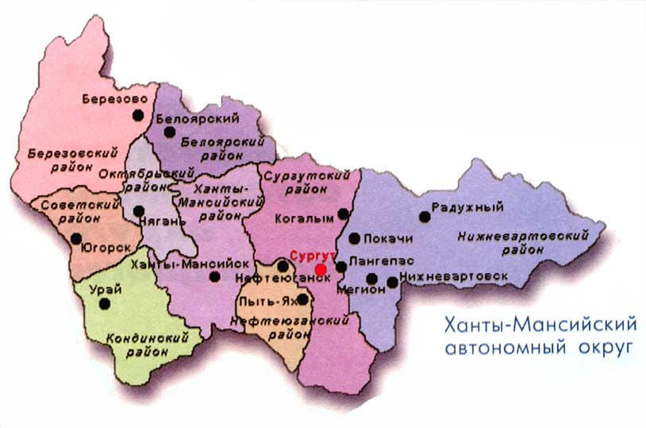
Анализ работы с обращениями граждан по вопросам организации работы стоматологической службы ХМАО – Югры за 2010 – 10 месяцев 2013 года
Заместитель главного врача по ОМР
БУ ХМАО – Югры
«Ханты-Мансийская клиническая стоматологическая поликлиника»
Ю.А.Рецлова

Slide 2
Нормативная база
- ст.33. Конституция Российской Федерации от 12.12.1993 года;
- Федеральный закон от 02.05.2006 года №59-ФЗ «О порядке рассмотрения обращений граждан Российской Федерации;

Slide 3
Обращения граждан по вопросам работы стоматологической службы автономного округа в динамике за 2010 – 10 месяцев 2013 г.

Slide 4
Сравнительный анализ роста обращений граждан по вопросам здравоохранения ХМАО – Югры в целом и стоматологической службы округа за 2010 - 10 месяцев 2013г

Slide 5
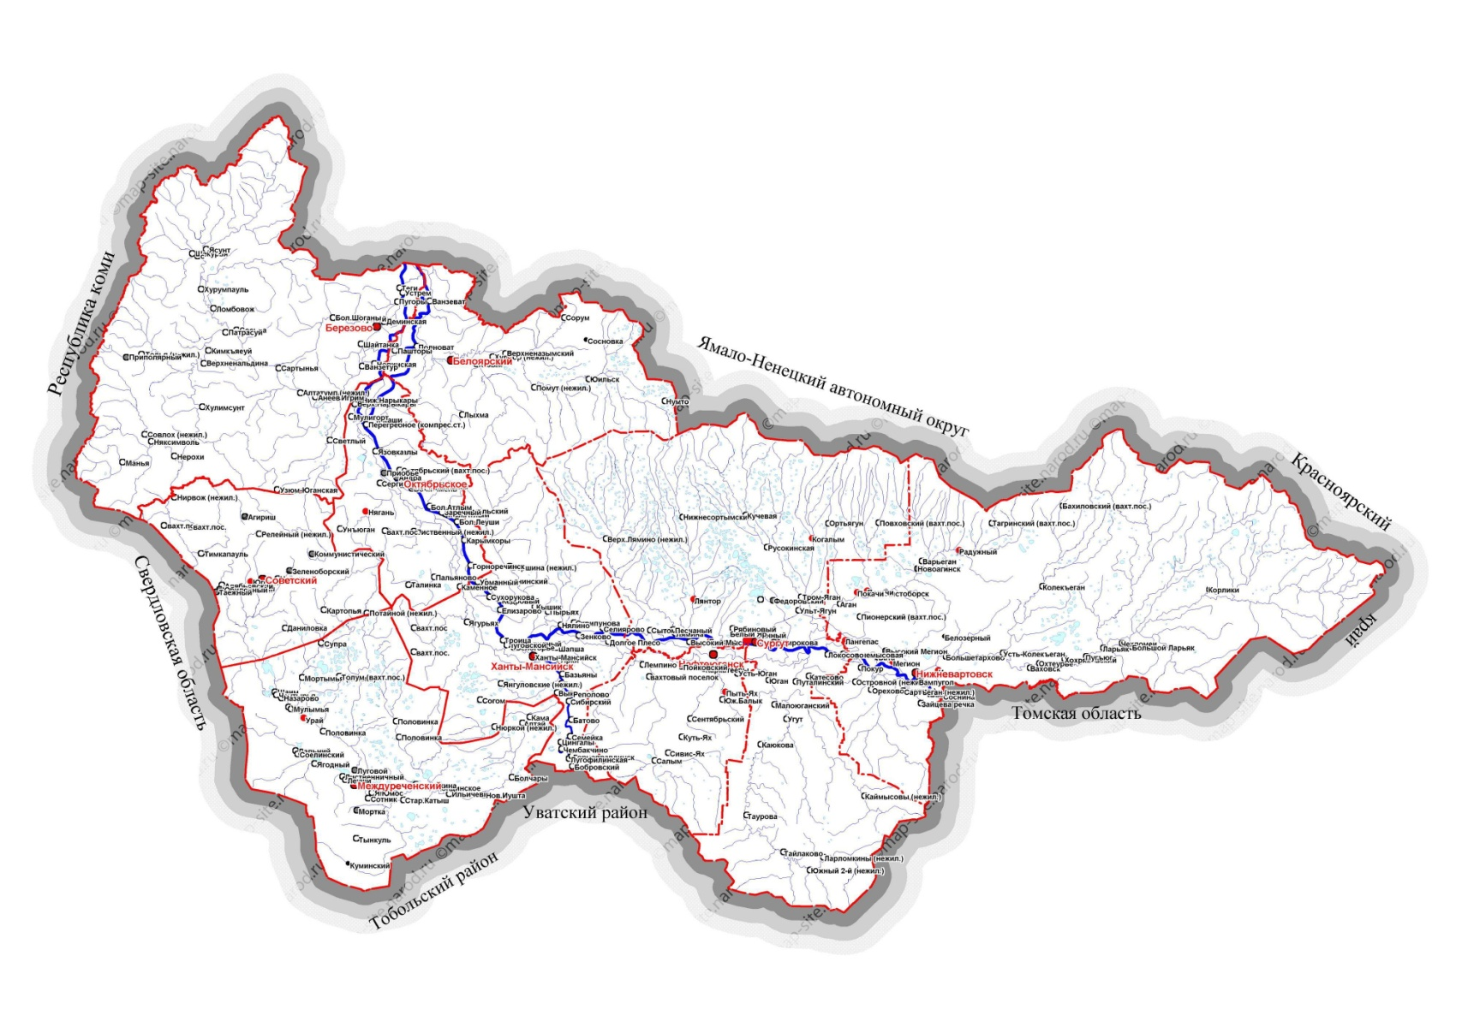
География обращений в динамике за 2010 - 10 месяцев 2013 года

Slide 6
Динамика обращения граждан на 10000 населения в динамике за 2010 – 10 месяцев 2013

Slide 7
Обоснованность обращений в динамике за 2010 – 10 месяцев 2013 года
Стоматологическая
служба
Здравоохранение
ХМАО - Югры

Slide 8
Обоснованность обращений в динамике за 2010 – 10 месяцев 2013 года

Slide 9
Повторные обращения
В 2013 году не зарегистрировано

Slide 10
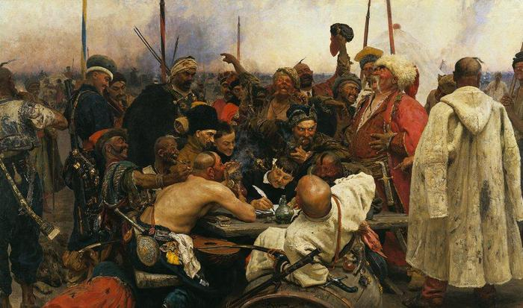
И.Е.Репин
«Запорожские казаки пишут письмо турецкому»

Slide 11
Адрессаты (в динамике за 2010 – 10 месяцев 2013 года)

Slide 12
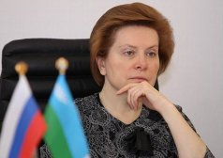
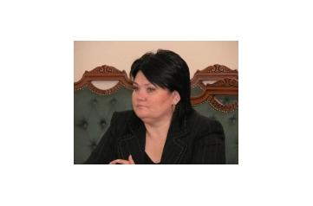
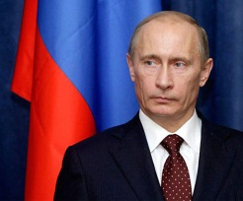
Рейтинг адрессатов 2010 - 2012
50%
22,2%
8%
2,8% 5,6%

Slide 13
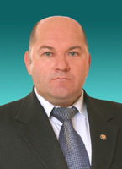
Рейтинг адрессатов 2013 года
40%
26%
8%
5%
3%

Slide 14
Темы обращений
2011 2012 2013

Slide 15
Формы работы с обращениями граждан
Выезд на территорию
Запрос документов
с последующим его анализом и подготовкой проекта ответа заявителю

Slide 16
Обращение граждан – повод задуматься

Slide 17
ВАРИАНТЫ решения проблем

Slide 18
БЛАГОДАРЮ
ЗА
ВНИМАНИЕ!

